Slide 1
Из опыта работы с обучающимися при подготовке исследовательских проектов к научно-практической конференции «Старт в науку»
Учитель биологии и химии МБОУ Краснинской средней школы Беляева Е.М.
г.Смоленск 2017 г

Slide 2
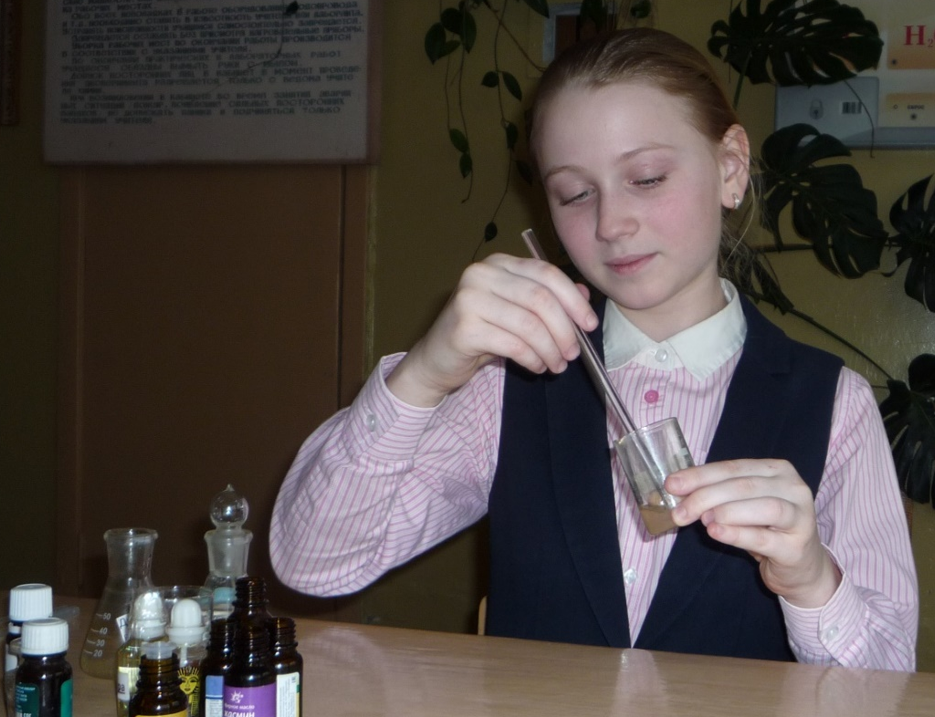
Мастерство- это то, чего можно добиться… и всякий учитель, который проработал более или менее длительно- мастер, если он не лентяй.
А. Макаренко.

Slide 3
Работая в школе и наблюдая за детьми я сделала вывод, что нужна такая организация учебной деятельности, которая в полном объёме способствовала:
формированию активной, самостоятельной позиции учащихся в учении;
развивала в первую очередь обще учебные умения и навыки: исследовательские, рефлексивные, самооценочные;
формировало бы не просто умения, а компетенции т.е. умения непосредственно сопряжённые с опытом их применение в практической деятельности;

Slide 4
была бы приоритетно нацелена на развитие познавательного интереса учащегося;
реализовывала бы принцип связи обучения с жизнью.
Всё это находит своё отражение в исследовательской деятельности учащегося, в которой ведущее место сегодня принадлежит методу проектов- это целенаправленная учебная школьная и внешкольная деятельность с определённой целью, для решения учебных, поисковых, исследовательских, практических задач на предметной, меж предметной, интегрированной основе.

Slide 5
В основу метода проекта положена идея о направленности учебно- познавательной деятельности школьников на результат, который получается при решении той или иной практически или теоретически значимой проблемы.
Внешний результат можно увидеть, осмыслить, применить в реальной практической деятельности.
Внутренний результат- опыт деятельности- становится бесценным достоянием учащегося, соединяя в себе знания и умения, компетенции и ценности.

Slide 6
Метод проектов находит всё большее распространение в системе образования. Причин несколько:
актуальность применения коммуникативных навыков и умений, то есть умение работать в разнообразных группах, исполняя разные социальные роли (лидера, исполнителя, посредника и др.);
необходимость не столько передавать ученикам сумму тех или иных знаний, сколько научить приобретать эти знания самостоятельно, уметь пользоваться приобретёнными знаниями для решения новых познавательных и практических задач;

Slide 7
актуальность широких человеческих контактов знакомства с разными культурами, разными точками зрения на одну проблему;
значимость для развития человека умения пользоваться исследовательскими методами: собирать необходимую информацию, факты, уметь их анализировать с разных точек зрения, выдвигать гипотезы, делать выводы и заключения.

Slide 8
Общие исследовательские умения и навыки – это: умения видеть проблемы; задавать вопросы; выдвигать гипотезы; давать определение понятиям; классифицировать; умения и навыки наблюдения; проведения экспериментов; умения делать выводы и умозаключения; умения и навыки структурирования материала; работы с текстом; умение доказывать и защищать свои идеи.

Slide 9
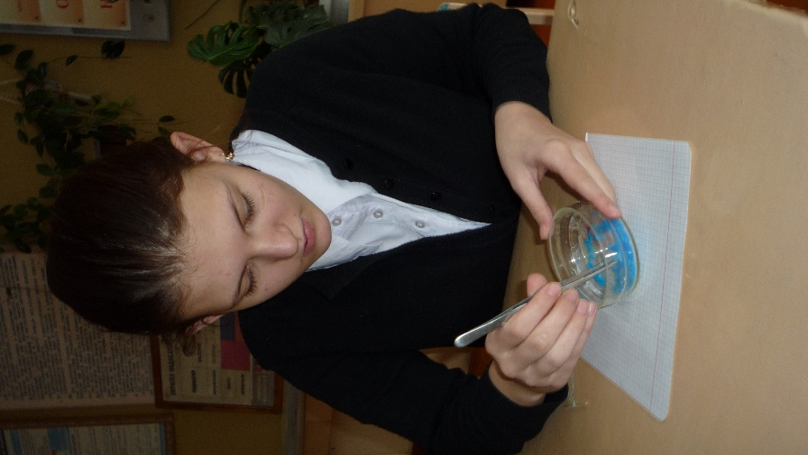
Логика каждого исследования специфична. Исследователь исходит из характера проблемы, целей и задач работы, конкретного материала, которым он располагает, уровня оснащённости исследования и своих возможностей. Обратимся к основным категориям исследовательской работы и разберём примерный алгоритм разработки программ исследования.

Slide 10
Проблема – это затруднение, неопределенность. Чтобы устранить проблему, требуются действия, в первую очередь – это действия, направленные на исследование всего, что связано с данной проблемной ситуацией. Поиск проблем – дело непростое. Найти проблему часто труднее и поучительнее, чем решить ее. Выполняя эту часть исследовательской работы с ребенком, следует проявить гибкость

Slide 11
Тема отражает проблему в её характерных чертах. Удачная, точная в смысловом отношении формулировка темы уточняет проблему, очерчивает рамки исследования, конкретизирует основной замысел, создавая тем самым предпосылки успеха работы в целом.
Правила выбора темы
Тема должна быть интересна ребенку, должна увлекать его.
Тема должна быть выполнима, решение ее должно принести реальную пользу участникам исследования.
Тема должна быть оригинальной, в ней необходим элемент неожиданности, необычности.

Slide 12
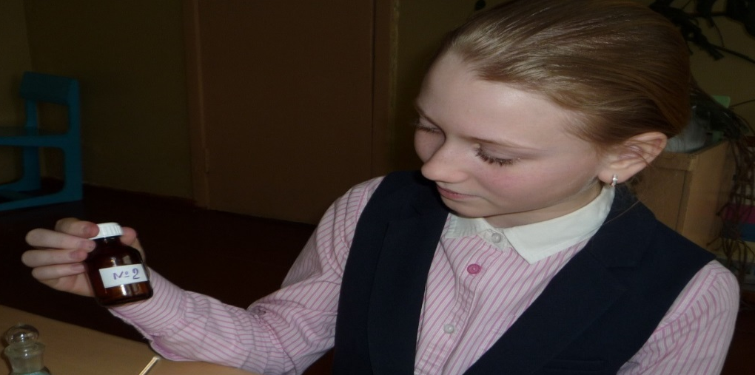
Тема должна быть такой, чтобы работа могла быть выполнена относительно быстро.
Педагог тоже должен чувствовать себя исследователем.
Приступая к работе над темой, очень важно иметь её план, хотя бы в самой общей форме. Он поможет ученику отыскать, собирать, накопить первоисточники по теме. По мере изучения и первичного ознакомления с литературой принятый план может видоизменяться.

Slide 13
Актуальность выбранной темы обосновывает необходимость проведения исследования. Объект исследования – это область, в рамках которой ведётся исследование совокупности связей, отношений и свойств как источника необходимой для исследователя информации. Предмет исследования более конкретен и включает только те связи и отношения, которые подлежат непосредственному изучению в данной работе, он устанавливает границы научного поиска в каждом объекте. Предмет всегда изучается в рамках какого-то объекта. Чтобы не уклониться от избранной темы, необходимо ясно и точно представить себе цель и задачи исследования. Их определение позволит ученику более экономно и с большей целеустремлённостью собирать материал и обрабатывать его.

Slide 14
Цель формулируется кратко и предельно точно, в смысловом отношении выражая то основное, что намеревается сделать исследователь. Как правило, цель начинается с глаголов: «выяснить», «выявить», «сформировать», «обосновать», «провести» и т.д.
Цель конкретизируется и развивается в задачах исследования. В задачах обозначают комплекс проблем, которые необходимо решить в ходе эксперимента. Задачи могут отражать определённую пошаговость достижения цели, последовательность действий. Формулировка задач тесно связана со структурой исследования, причем отдельные задачи могут быть поставлены как для теоретической (обзор литературы по проблеме), так и для экспериментальной части исследования. Задачи определяют содержание исследования и структуру текста работы.

Slide 15
Гипотеза исследования – это развёрнутое предположение, подробно излагающее модель, методику, систему мер, то есть того в результате которого ожидается достижение цели исследования Делая предположения, обычно используются слова: может быть, предположим, допустим, возможно, что если, наверное. В ходе эксперимента гипотеза уточняется, дополняется, развивается или отвергается. Дети часто высказывают самые разные гипотезы по поводу того, что видят, слышат, чувствуют. Множество интересных гипотез рождается в результате попыток поиска ответов на собственные вопросы

Slide 16
Основные этапы исследования:
Первый этап – подготовительный – включает в себя выбор проблемы и темы, определение и подготовку объекта и предмета, разработку целей и задач, гипотезы исследования, подготовку инструментария, обучение участников исследования, выбор методов и разработку методики исследования.
Второй этап – конструирующий (постановочный, создающий) – содержит непосредственно исследование (возможна и его разбивка на этапы).
Третий этап – корректирующий: это формулирование предварительных выводов, их апробирование и уточнение.
Четвёртый этап – контрольный.
Пятый – заключительный – подведение итогов и оформление результатов.
Задачи, сроки и план исследования должны соответствовать выбранным для исследования объекту, предмету и цели.

Slide 17
Подготовка исследовательских работ:
• способствует углублению и закреплению имеющихся теоретических знаний изучаемых предметов,
• развивает практические умения в проведении исследований, анализе полученных результатов и выработке рекомендаций по совершенствованию того или иного вида деятельности;
• совершенствует методические навыки в самостоятельной работе с источниками информации и соответствующими программно-техническими средствами;
• открывает широкие возможности для освоения дополнительного теоретического материала и накопленного практического опыта по интересующему их направлению деятельности;
• способствует профессиональной подготовке к выполнению в дальнейшем своих обязанностей;
• помогает овладеть методологией исследований.

Slide 18
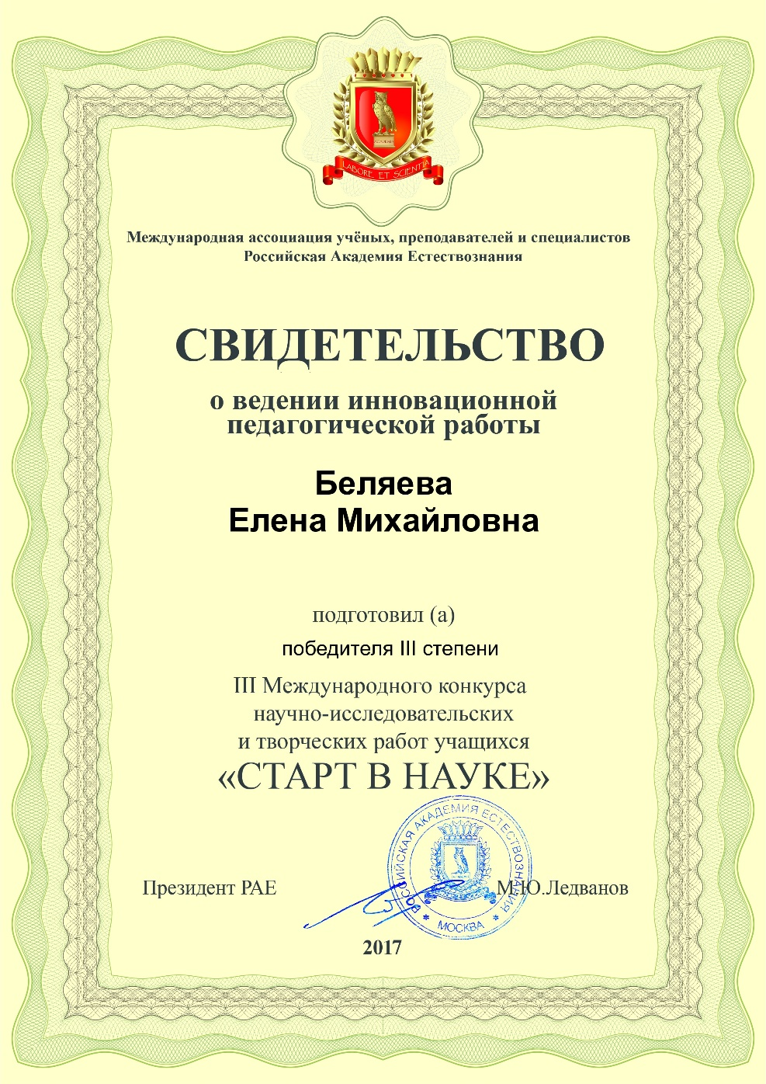

Slide 19
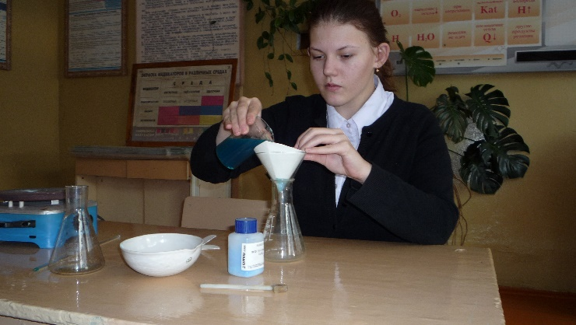

Slide 20
Спасибо за внимание!

